Slide 1


CHÀO MỪNG CÁC EM
ĐẾN VỚI BUỔI HỌC HÔM NAY!

Slide 2






KHỞI ĐỘNG
Ngân hàng thường tính lãi suất cho khách hàng theo thể thức lãi kép theo định kì, tức là nếu đến kì hạn người gửi không rút lãi ra thì tiền lãi được tính vào vốn của kì kế tiếp. Nếu một người gửi số tiền P với lãi suất r mỗi kì thì sau N kì, số tiền người đó thu dược (cả vốn lẫn lãi) được tính theo công thức lãi kép sau:
$$A=P(1+r)^{N}$$
Bác Minh gửi tiết kiệm số tiền 100 triệu đồng kì hạn 12 tháng với lãi suất 6% một năm. Giả sử lãi suất không thay đổi. Tính số tiền (cả vốn lẫn lãi) bác Minh thu đươc sau 3 năm.

Slide 3

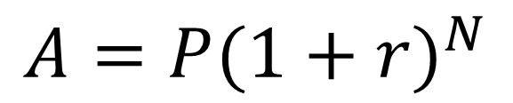

KHỞI ĐỘNG
Áp dụng công thức đã cho, hãy thay các dự kiện bài toán để có biểu thức tính số tiền cả vốn lẫn lãi mà bác Minh thu được sau 3 năm.
$$A=P(1+r)^{N}$$
Đáp án:
$A=100(1+0,06)^{3}$ triệu đồng

Slide 4



CHƯƠNG VI: HÀM SỐ MŨ VÀ HÀM SỐ LÔGARIT
BÀI 18: LŨY THỪA VỚI SỐ MŨ THỰC

Slide 5






NỘI DUNG BÀI HỌC
Lũy thừa với số mũ nguyên.
Lũy thừa với số mũ hữu tỉ.
1
Lũy thừa với số mũ thực
2

Slide 6


1
LUỸ THỪA VỚI SỐ MŨ NGUYÊN.
LUỸ THỪA VỚI SỐ MŨ HỮU TỈ.

Slide 7





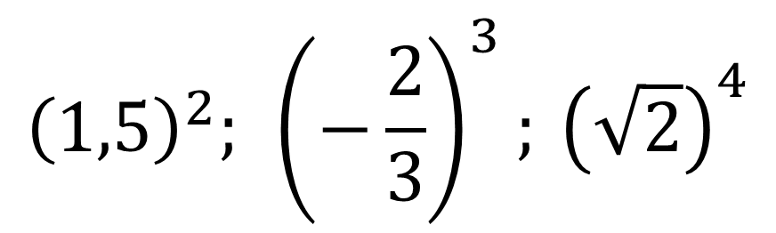

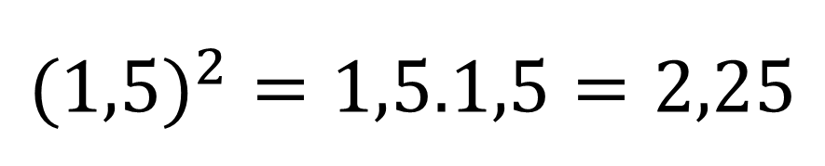

LUỸ THỪA VỚI SỐ MŨ NGUYÊN
HĐ 1:
Thảo luận nhóm, hoàn thành HĐ1.
$${\left(1,5\right)}^{2}; {\left(−\frac{2}{3}\right)}^{3}; {\left(\sqrt{2}\right)}^{4}$$
Tính:
Giải
$${\left(−\frac{2}{3}\right)}^{3}=\frac{−8}{27}$$
$$(1,5)^{2}=1,5.1,5=2,25$$
$${\left(\sqrt{2}\right)}^{4}=4$$

Slide 8







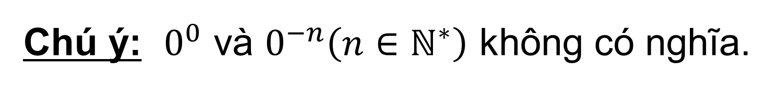
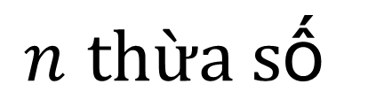
KẾT LUẬN
Với a là số thực tuỳ ỳ: $a^{n}=\underset{}{\underbrace{a⋅a⋯a}}.$
Với a là số thực khác 0 :
$$a^{0}=1;a^{−n}=\frac{1}{a^{n}}.$$
Trong biểu thức $a^{m}$, $a$ gọi là cơ số, $m$ gọi là số mũ.
$$n th\text{ừ}a s\text{ố}$$
Chú ý: $0^{0}$ và $0^{−n}\left(n∈ℕ^{∗}\right)$ không có nghĩa.

Slide 9



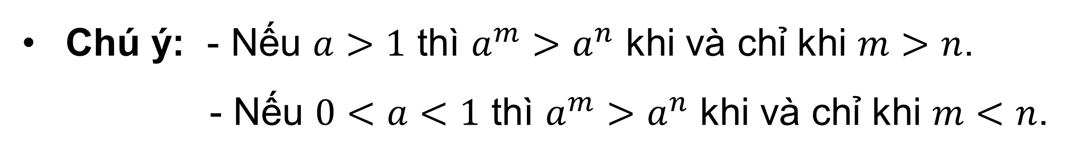

Tính chất:
Tương tự như lũy thừa với số mũ nguyên dương.
$$\begin{matrix}a^{m}⋅a^{n}=a^{m+n}; & \frac{a^{m}}{a^{n}}=a^{m−n}; \\ {\left(a^{m}\right)}^{n}=a^{mn}; & (ab)^{m}=a^{m}b^{m}; \\ {\left(\frac{a}{b}\right)}^{m}=\frac{a^{m}}{b^{m}}. & \end{matrix}$$
Với $a≠0,b≠0$ và $m,n$ là các số nguyên, ta có:
Chú ý: - Nếu $a>1$ thì $a^{m}>a^{n}$ khi và chỉ khi $m>n$.
- Nếu $0<a<1$ thì $a^{m}>a^{n}$ khi và chỉ khi $m<n$.

Slide 10




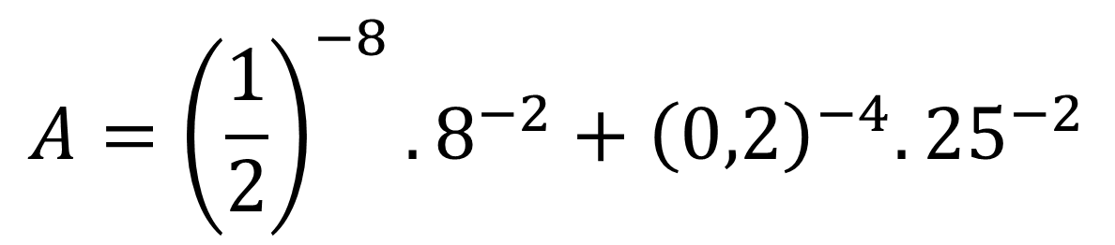
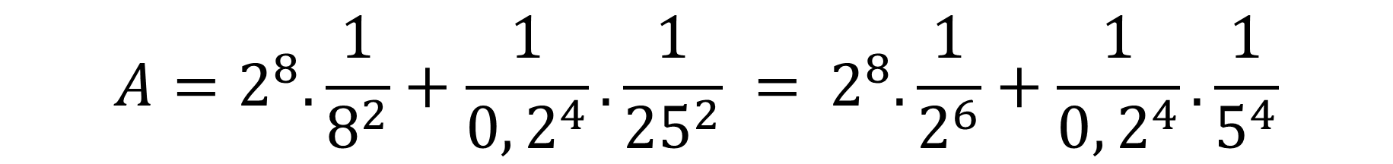
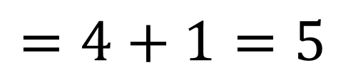
Ví dụ 1: (SGK – tr5)
Tính giá trị của biểu thức:
$$A={\left(\frac{1}{2}\right)}^{−8}.8^{−2}+{\left(0,2\right)}^{−4}.25^{−2}$$
Giải
$$A=2^{8}.\frac{1}{8^{2}}+\frac{1}{0,2^{4}}.\frac{1}{25^{2}} = { 2}^{8}.\frac{1}{2^{6}}+\frac{1}{0,2^{4}}.\frac{1}{5^{4}}$$
$$=2^{2}+\frac{1}{{\left(0,2 . 5\right)}^{4}}$$
$$=4+1=5$$

Slide 11






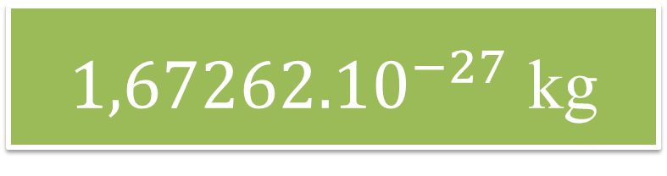
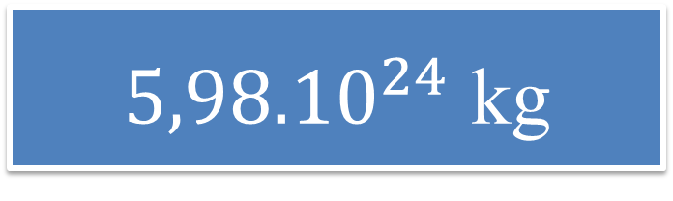
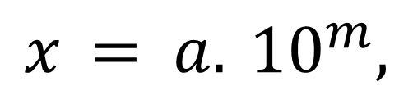

Luyện tập 1
Một số dương $x$ được gọi là viết dưới dạng kí hiệu khoa học nếu
ở đó $1≤a≤10$ và $m$ là một số nguyên. Hãy viết các số liệu sau dưới dạng kí hiệu khoa học:
Khối lượng của Trái Đất khoảng 5 980 000 000 000 000 000 000 000 kg;
Khối lượng của hạt proton khoảng 0,000 000 000 000 000 000 000 000 001 67262 kg.
$$x = a. {10}^{m},$$
$5,98.10^{24}$ kg
$1,67262.10^{−27}$ kg

Slide 12

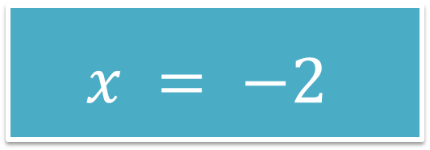
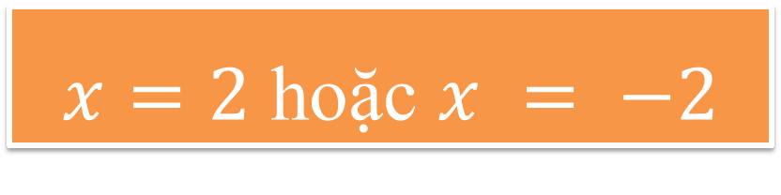

LUỸ THỪA VỚI SỐ MŨ HỮU TỈ
HĐ 2:
Tìm tất cả các số thực $x$ sao cho $x^{2}=4.$
b) Tìm tất cả các số thực $x$ sao cho $x^{3}=− 8.$
$x=2$ hoặc $x = −2$
$$x = −2$$

Slide 13


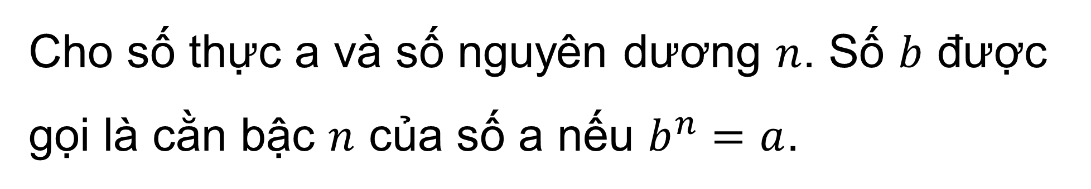
KẾT LUẬN
Cho số thực a và số nguyên dương $n$. Số $b$ được gọi là cằn bậc $n$ của số a nếu $b^{n}=a$.

Slide 14

Nhận xét:
Khi $n$ là số lẻ, mỗi số thực $a$ chỉ có một căn bậc $n$ và kí hiệu là $\sqrt[n]{a}$. Căn bậc 1 của số $a$ chính là $a$.
Khi $n$ là số chẵn, mỗi số thực dương có đúng hai căn bậc $n$ là hai số đối nhau, giá trị dương kí hiệu là $\sqrt[n]{a}$ (gọi là căn số học bậc $n$ của $a$), giá trị âm kí hiệu là $−\sqrt[n]{a}$.
$\sqrt[n]{0}=0 \left(n∈ℕ^{∗}\right)$.

Slide 15

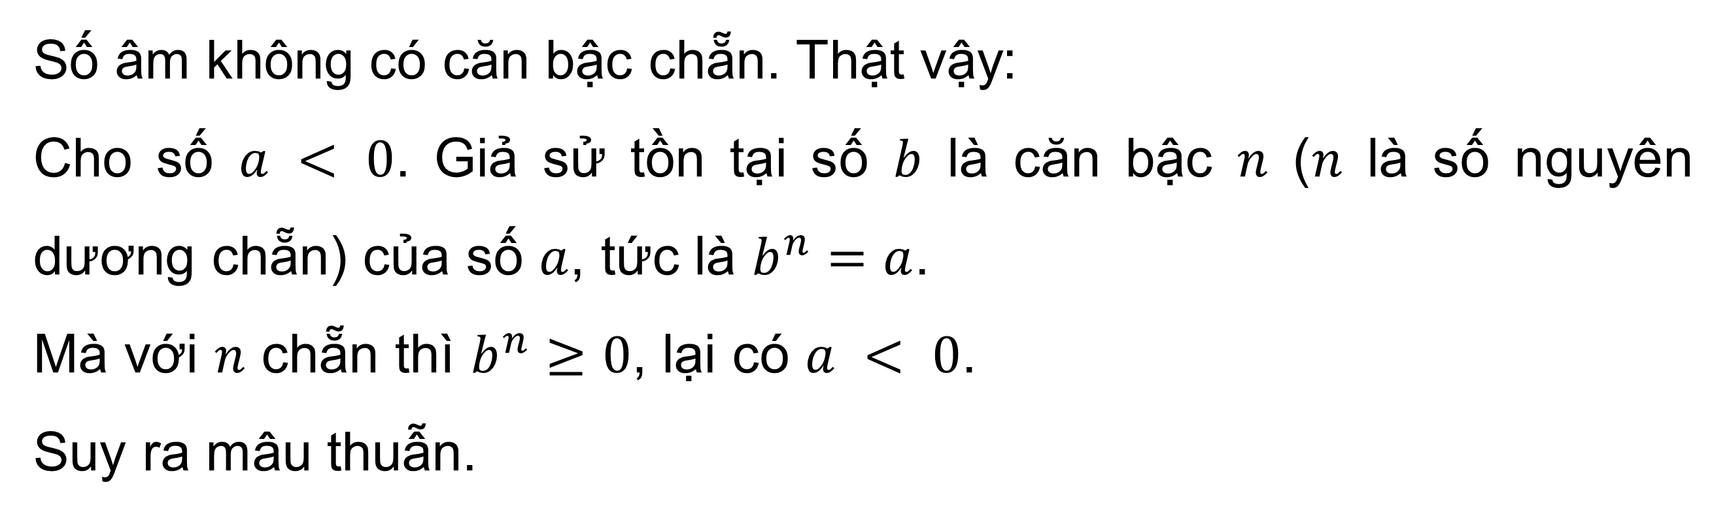
Thảo luận nhóm đôi, trả lời Câu hỏi
Câu hỏi:
Số âm có căn bậc chẵn không? Vì sao?
Giải
Số âm không có căn bậc chẵn. Thật vậy:
Cho số $a < 0$. Giả sử tồn tại số $b$ là căn bậc $n$ ($n$ là số nguyên dương chẵn) của số $a$, tức là $b^{n}=a$.
Mà với $n$ chẵn thì $b^{n}≥0$, lại có $a < 0$.
Suy ra mâu thuẫn.

Slide 16

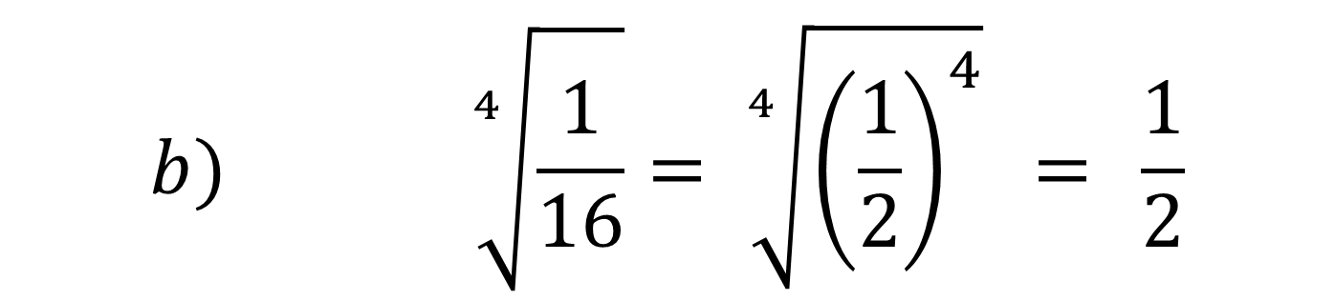
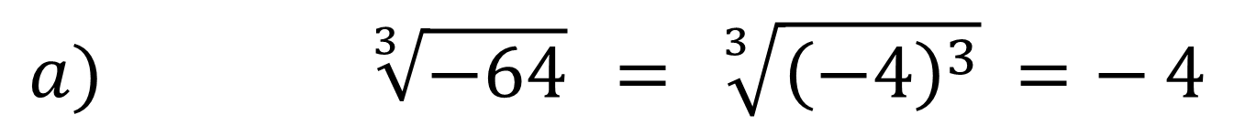
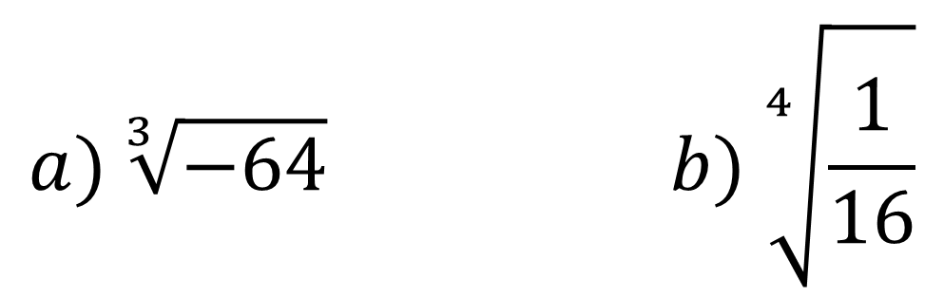
Ví dụ 2: (SGK – tr6)
$$a) \sqrt[3]{−64} b) \sqrt[4]{\frac{1}{16}}$$
Tính:
Giải
$$a) \sqrt[3]{−64} = \sqrt[3]{{\left(−4\right)}^{3}} =− 4$$
$$b) \sqrt[4]{\frac{1}{16}}= \sqrt[4]{{\left(\frac{1}{2}\right)}^{4}} = \frac{1}{2}$$

Slide 17

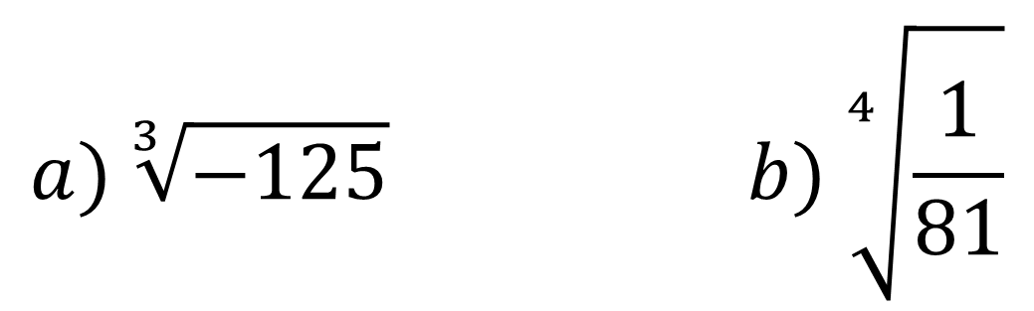
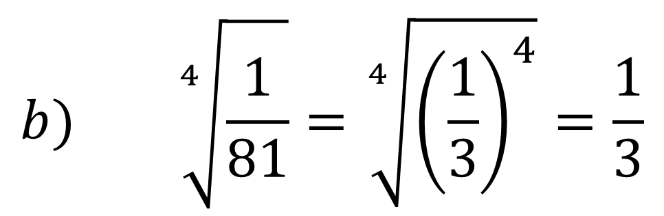
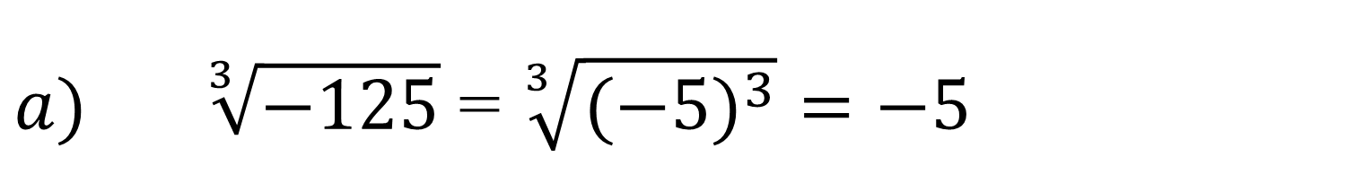
$$a) \sqrt[3]{−125} b) \sqrt[4]{\frac{1}{81}}$$
Luyện tập 2
Tính:
Giải
$a) \sqrt[3]{−125}$ = $\sqrt[3]{(−5)^{3}}=−5$
$$b) \sqrt[4]{\frac{1}{81}}=\sqrt[4]{{\left(\frac{1}{3}\right)}^{4}}=\frac{1}{3}$$

Slide 18





HĐ 3:
Thảo luận nhóm, hoàn thành HĐ3.
Giải
a) Tính và so sánh: $\sqrt[3]{−8}.\sqrt[3]{27}$ và $\sqrt[3]{\left(−8\right).27}$
a) $\sqrt[3]{−8}⋅\sqrt[3]{27}$ $= (−2).3 = −6$
$\sqrt[3]{(−8)⋅27}=\sqrt[3]{−216}=\sqrt[3]{(−6)^{3}}$
$=−6$
Vậy $\sqrt[3]{−8}⋅\sqrt[3]{27}=\sqrt[3]{(−8)⋅27}$
b) Tính và so sánh:
và
$$\frac{\sqrt[3]{−8}}{\sqrt[3]{27}}$$
$$\sqrt[3]{\frac{−8}{27}}$$

Slide 19



HĐ 3:
Thảo luận nhóm, hoàn thành HĐ3.
Giải
a) Tính và so sánh: $\sqrt[3]{−8}.\sqrt[3]{27}$ và $\sqrt[3]{\left(−8\right).27}$
$$\frac{\sqrt[3]{−8}}{\sqrt[3]{27}}=\frac{−2}{3}$$
b)
$$\sqrt[3]{\frac{−8}{27}}= \sqrt[3]{{\left(\frac{−2}{3}\right)}^{3}}=\frac{−2}{3}$$
b) Tính và so sánh:
và
$$\frac{\sqrt[3]{−8}}{\sqrt[3]{27}}$$
$$\sqrt[3]{\frac{−8}{27}}$$
$$\frac{\sqrt[3]{−8}}{\sqrt[3]{27}}=\sqrt[3]{\frac{−8}{27}}$$
Vậy

Slide 20



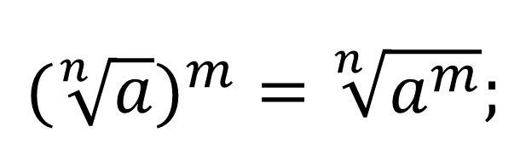

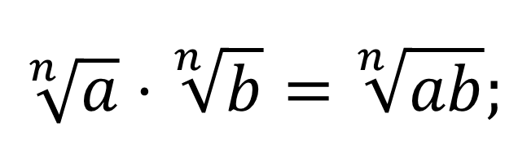

KẾT LUẬN
Giả sử $n,k$ là các số nguyên dương, $m$ là số nguyên. Khi đó:
$$\sqrt[n]{a^{n}}=\left\{\begin{aligned}&a khi n lẻ \\ &\left|a\right| khi n chẵn\end{aligned}\right.;$$
$$\sqrt[n]{a}⋅\sqrt[n]{b}=\sqrt[n]{ab};$$
$$\frac{\sqrt[n]{a}}{\sqrt[n]{b}}=\sqrt[n]{\frac{a}{b}};$$
$$\sqrt[n]{\sqrt[k]{a}}=\sqrt[nk]{a}$$
$$(\sqrt[n]{a})^{m}=\sqrt[n]{a^{m}};$$
(Giả thiết các biểu thức ở trên đều có nghĩa).

Slide 21
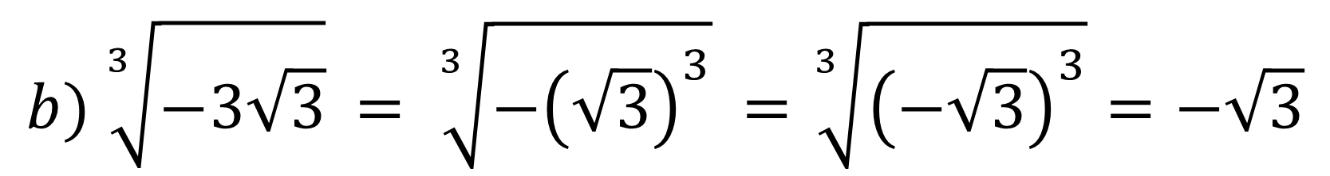
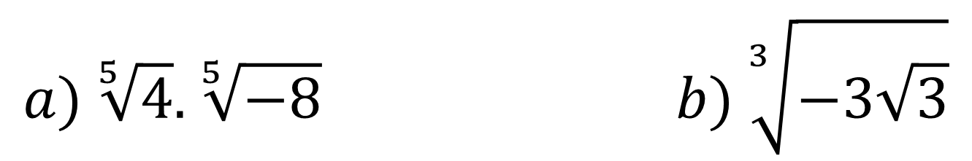
Ví dụ 3: (SGK – tr7)
$$a) \sqrt[5]{4}.\sqrt[5]{−8} b) \sqrt[3]{−3\sqrt{3}}$$
Tính
Giải
$$a) \sqrt[5]{4}.\sqrt[5]{−8} = \sqrt[5]{4.\left(−8\right)} = \sqrt[5]{−32}=\sqrt[5]{{\left(−2\right)}^{5}}=−2$$
$$b) \sqrt[3]{−3\sqrt{3}} = \sqrt[3]{−{\left(\sqrt{3}\right)}^{3}} =\sqrt[3]{{\left(−\sqrt{3}\right)}^{3}}=−\sqrt{3}$$

Slide 22
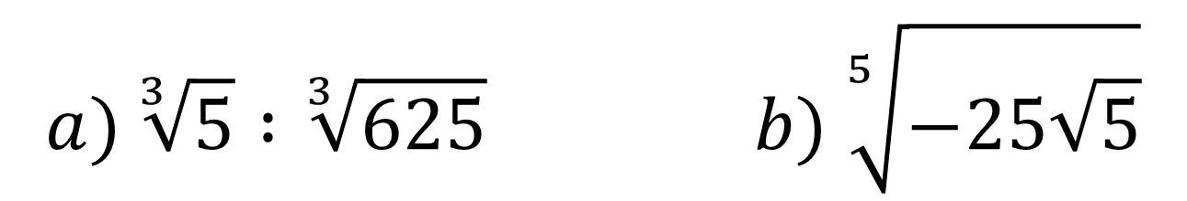
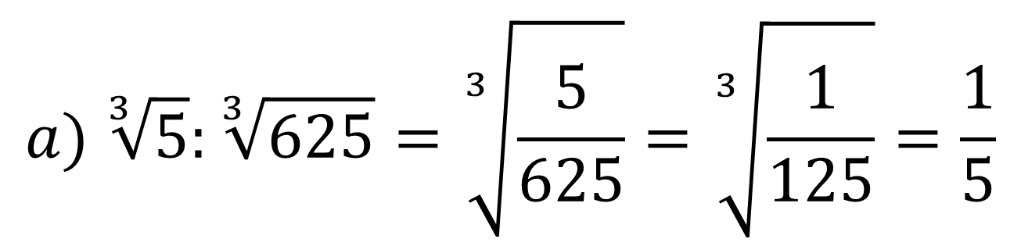

$$a) \sqrt[3]{5} :\sqrt[3]{625} b) \sqrt[5]{−25\sqrt{5}}$$
Luyện tập 3
Tính:
Giải
$$a) \sqrt[3]{5}:\sqrt[3]{625}=\sqrt[3]{\frac{5}{625}}=\sqrt[3]{\frac{1}{125}}=\frac{1}{5}$$
$$b) \sqrt[5]{−25\sqrt{5}}=\sqrt[5]{−{\left(\sqrt{5}\right)}^{5}}=−\sqrt{5}$$

Slide 23

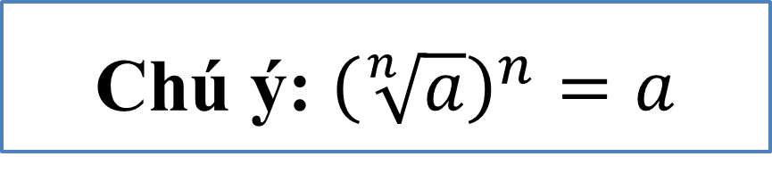
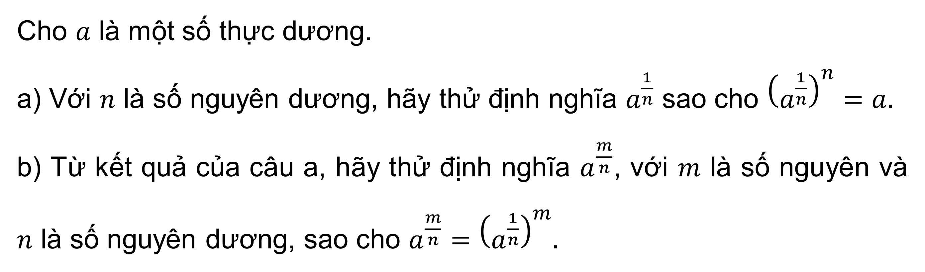
HĐ 4:
Thảo luận nhóm, hoàn thành HĐ4.
Cho $a$ là một số thực dương.
a) Với $n$ là số nguyên dương, hãy thử định nghĩa $a^{\frac{1}{n}}$ sao cho ${\left(a^{\frac{1}{n}}\right)}^{n}=a.$
b) Từ kết quả của câu a, hãy thử định nghĩa $a^{\frac{m}{n}}$, với $m$ là số nguyên và $n$ là số nguyên dương, sao cho $a^{\frac{m}{n}}={\left(a^{\frac{1}{n}}\right)}^{m}.$
Chú ý: ${\left(\sqrt[n]{a}\right)}^{n}=a$

Slide 24


HĐ 4:
Giải
a) Có thể định nghĩa $a^{\frac{1}{n}}=\sqrt[n]{a}$
Vì ${\left(\sqrt[n]{a}\right)}^{n}=a$ nên ${\left(a^{\frac{1}{n}}\right)}^{n}=a$
b) Định nghĩa: $a^{\frac{m}{n}}=\sqrt[n]{a^{m}}$
Vì $\sqrt[n]{a^{m}}={\left(\sqrt[n]{a}\right)}^{m}={\left(\frac{1}{a^{n}}\right)}^{m}$nên $a^{\frac{m}{n}}={\left(\frac{1}{a^{n}}\right)}^{m}$

Slide 25



KẾT LUẬN
$$r=\frac{m}{n}$$
Cho số thực $a$ dương và số hữu tỉ , trong đó $m$ là một số nguyên và $n$ là số nguyên dương. Lũy thừa của $a$ với số mũ $r$, kỉ hiệu là $a^{r}$, xác định bởi $a^{r}=a^{\frac{m}{n}}=\sqrt[n]{a^{m}}$.

Slide 26

Thảo luận nhóm bốn, trả lời Câu hỏi
Câu hỏi:
Vì sao trong định nghĩa lũy thừa với số mũ hữu tỉ lại cần điều kiện cơ số a > 0?
Giải
Phải có điều kiện cơ số a > 0 vì để định nghĩa lũy thừa với số mũ hữu tỉ không mâu thuẫn.
Ví dụ, xét lũy thừa ${\left(−1\right)}^{\frac{1}{3}}$
Theo định nghĩa ta có: ${\left(−1\right)}^{\frac{1}{3}}=\sqrt[3]{(−1)^{1}}=−1$

Slide 27



Thảo luận nhóm bốn, trả lời Câu hỏi
Câu hỏi:
Vì sao trong định nghĩa lũy thừa với số mũ hữu tỉ lại cần điều kiện cơ số a > 0?
Giải
Mặt khác, do nên ${\left(−1\right)}^{\frac{1}{3}}=(−1)^{\frac{2}{6}}$.
Áp dụng định nghĩa có: ${\left(−1\right)}^{\frac{2}{6}}=\sqrt[6]{(−1)^{2}}=1$. Như vậy xảy ra mâu thuẫn.
$$\frac{1}{3}=\frac{2}{6 }$$
Chú ý: Lũy thừa với số mũ hữu tỉ (của một số thực dương) có đầy đủ các tính chất như lũy thừa với số mũ nguyên đã nêu trong Mục 1.

Slide 28



Ví dụ 4: (SGK – tr7)
$$a) {16}^{\frac{3}{2}}; b) 8^{\frac{−2}{3}}$$
Tính:
Giải
$$a) {16}^{\frac{3}{2}} = \sqrt{{16}^{3}} =\sqrt{{\left(4^{2}\right)}^{3}}=\sqrt{{\left(4^{3}\right)}^{2}}= 4^{3}=64$$
$$b) 8^{\frac{−2}{3}} = \sqrt[3]{8^{−2}}=\sqrt[3]{{\left(2^{3}\right)}^{−2}}=\sqrt[3]{{\left(2^{−2}\right)}^{3}}= 2^{−2}=\frac{1}{4}$$

Slide 29



Luyện tập 4
$$A=\frac{x^{\frac{3}{2}}y+xy^{\frac{3}{2}}}{\sqrt{x}+\sqrt{y}}\left(x,y>0\right)$$
Rút gọn biểu thức:
Giải
$$A=\frac{x^{\frac{3}{2}}y+xy^{\frac{3}{2}}}{\sqrt{x}+\sqrt{y}}$$
$$=\frac{\left.xy(x^{\frac{1}{2}}+y^{\frac{1}{2}}\right)}{x^{\frac{1}{2}}+y^{\frac{1}{2}}}=xy$$

Slide 30

2
LUỸ THỪA VỚI SỐ MŨ THỰC.

Slide 31



Khái niệm luỹ thừa với số mũ thực
HĐ 5:
Thảo luận nhóm, hoàn thành HĐ5.
Ta biết rằng $\sqrt{2}$ là một số vô tỉ và $\sqrt{2}=1,4142135624…$
Gọi $\left(r_{n}\right)$ là dãy số hữu tỉ dùng để xấp xỉ số $\sqrt{2}$, với
$r_{1}=1;r_{2}=1,4; r_{3}=1,41;r_{4}=1,4142;…$
a) Dùng máy tính cầm tay, hãy tính
$$3^{r_{1}}; 3^{r_{2}}; 3^{r_{3}}; 3^{r_{4}}; 3^{\sqrt{2}}.$$
b) Có nhận xét gì về sai số tuyệt đối giữa $3^{\sqrt{2}}$ và $3^{r_{n}}$, tức là $\left|3^{\sqrt{2}}−3^{r_{n}}\right|$, khi $n$ càng lớn?

Slide 32






Khái niệm luỹ thừa với số mũ thực
HĐ 5:
Giải
a)
$$3^{r_{1}}=3^{1}=3$$
$$3^{r_{4}}=3^{1,4142}≈4,7287$$
$$3^{r_{2}}=3^{1,4}≈4,6555$$
$$3^{\sqrt{2}}≈4,7289$$
$$3^{r_{3}}=3^{1,41}≈4,70696$$
b) Khi $n$ càng lớn thì sai số tuyệt đối càng nhỏ.

Slide 33


KẾT LUẬN
Cho $a$ là số thực dương và $α$ là một số vô tỉ. Xét dãy số hữu tỉ $\left(r_{n}\right)$ mà $\lim_{n→+∞}r_{n}=$ $α$ Khi đó, dãy số $\left(a^{r_{n}}\right)$ có giới hạn xác định và không phụ thuộc vào dãy số hữu tỉ $\left(r_{n}\right)$ đã chọn. Giới hạn đó gọi là luỹ thừa của $a$ với số mũ $α$, kí hiệu là $a^{α}$.
$$a^{α}=\lim_{n→+∞}a^{r_{n}} .$$
Chú ý: Lũy thừa với số mũ thực (của một số dương) có đầy đủ các tính chất như lũy thừa với số mũ nguyên đã nêu trong Mục 1.

Slide 34



Ví dụ 5: (SGK – tr8)
$$A= \frac{a^{\sqrt{5}−1}. a^{3 − \sqrt{5}}}{{\left(a^{\sqrt{3}+1}\right)}^{\sqrt{3}−1}} \left(a>0\right)$$
Rút gọn biểu thức:
Giải
$$A= \frac{a^{\sqrt{5}−1}. a^{3 − \sqrt{5}}}{{\left(a^{\sqrt{3}+1}\right)}^{\sqrt{3}−1}} = \frac{a^{\sqrt{5}−1 +3− \sqrt{5}}}{a^{\left(\sqrt{3}+1\right)\left(\sqrt{3}−1\right)}}=\frac{a^{2}}{a^{3−1}}=\frac{a^{2}}{a^{2}}=1$$

Slide 35





Ví dụ 6: (SGK – tr8)
Không sử dụng máy tính cầm tay, hãy so sánh các số $8^{\sqrt{3}}$ và $4^{2\sqrt{3}}$.
Giải
Ta có:${ 8}^{\sqrt{3}}={\left(2^{3}\right)}^{\sqrt{3}}={ 2}^{3\sqrt{3}}$
Và $4^{2\sqrt{3}}= {\left(2^{2}\right)}^{2\sqrt{3}}={ 2}^{4\sqrt{3}}$
Vì $3\sqrt{3}<4\sqrt{3}$ và $2=2$
Nên${ 2}^{3\sqrt{3}}<{ 2}^{4\sqrt{3}}.$
Vậy${ 8}^{\sqrt{3}}<4^{2\sqrt{3}}.$

Slide 36


Luyện tập 5
$$A= \frac{{\left(a^{\sqrt{2}−1}\right)}^{1+\sqrt{2}}}{a^{\sqrt{5}−1}. a^{3 − \sqrt{5}}} \left(a>0\right)$$
Rút gọn biểu thức:
Giải
$$A= \frac{{\left(a^{\sqrt{2}−1}\right)}^{1+\sqrt{2}}}{a^{\sqrt{5}−1}. a^{3 − \sqrt{5}}} = \frac{a^{\left(\sqrt{2}−1\right)\left(1+\sqrt{2}\right)}}{a^{\sqrt{5}−1 +3− \sqrt{5}}}=\frac{a^{1}}{a^{2}}=\frac{1}{a}$$

Slide 37



Vận dụng:
Giải bài toán trong tình huống mở đầu.
Giải
Số tiền cả vốn lẫn lãi bác Minh thu được sau 3 năm là:
$A=100(1+0,06)^{3}≈119,1$ (triệu đồng).

Slide 38


Tính lũy thừa với số mũ thực bằng máy tính cầm tay

Slide 39


LUYỆN TẬP

Slide 40


50:50

Slide 41


Key
50:50
Câu 1. Tính:${\left(−0,5\right)}^{−4}−625^{0,25}−{\left(2\frac{1}{4}\right)}^{−1\frac{1}{2}}+19.{\left(−3\right)}^{−3}$ kết quả là:
A.10
C. 12
B. 11
D. 13

Slide 42



Key
50:50
Câu 2. Giá trị của biểu thức
$A=\frac{\left(2^{2\sqrt{3}}−1\right)\left(2^{\sqrt{3}}+2^{2\sqrt{3}}+2^{3\sqrt{3}}\right)}{2^{4\sqrt{3}}−2^{\sqrt{3}}}$
C. $2^{\sqrt{3}}−1$
A. 1
B. $2^{\sqrt{3}}+1$
D. -1

Slide 43





Key
50:50
Câu 3. Rút gọn $\frac{{\left(\sqrt[4]{a^{3}.b^{2}}\right)}^{4}}{\sqrt[3]{\sqrt{a^{12}.b^{6}}}}$ ta được:
A. $a^{2}b$
C. $a^{2}b^{2}$
B. $ab^{2}$
D. $ab$

Slide 44

Key
50:50
Câu 4. Rút gọn biểu thức
$$T=\left(\frac{a+b}{\sqrt[3]{a}+\sqrt[3]{b}}−\sqrt[3]{ab}\right):{\left(\sqrt[3]{a}−\sqrt[3]{b}\right)}^{2}$$
C. 3
A. 2
B. 1
D. -1

Slide 45

Key
50:50
Câu 5. Rút gọn$A=\frac{a^{\frac{4}{3}}−8a^{\frac{1}{3}}b}{a^{\frac{2}{3}}+2\sqrt[3]{ab}+4b^{\frac{2}{3}}}.{\left(1−2\sqrt[3]{\frac{b}{a}}\right)}^{−1}−a^{\frac{2}{3}}$
được kết quả:
A. 1
C. 0
B. a + b
D. 2a - b

Slide 46


Bài 6.1 (SGK – tr9)
$$a) {\left(\frac{1}{5}\right)}^{−2}; b) 4^{\frac{3}{2}}; c) {\left(\frac{1}{8}\right)}^{\frac{−2}{3}}; d) {\left(\frac{1}{16}\right)}^{−0,75}$$
Tính:
Giải
a) ${\left(\frac{1}{5}\right)}^{−2}=5^{2}=25$ b) $4^{\frac{3}{2}}=\sqrt{4^{3}}=\sqrt{64}=\sqrt{8^{2}}=8$
c) ${\left(\frac{1}{8}\right)}^{\frac{−2}{3}}=8^{\frac{2}{3}}=\sqrt[3]{8^{2}}=\sqrt[3]{4^{3}}=4$ d) ${\left(\frac{1}{16}\right)}^{−0,75}=16^{\frac{3}{4}}=\sqrt[4]{16^{3}}=\sqrt[4]{8^{4}}=8$

Slide 47



Bài 6.2 (SGK – tr9)
Thực hiện phép tính:
$$a) {27}^{\frac{2}{3}} + {81}^{−0,75} − {25}^{0,5}; b) 4^{2−3\sqrt{7}}{.8}^{2\sqrt{7}}$$
Giải
$$a) {27}^{\frac{2}{3}}+{81}^{−0,75}−{25}^{0,5}=9+\frac{1}{27}−5=\frac{109}{27}$$
$$b) 4^{2−3\sqrt{7}}⋅8^{2\sqrt{7}}=2^{2.(2−3\sqrt{7})}⋅2^{6\sqrt{7}}=2^{2⋅(2−3\sqrt{7})+6\sqrt{7}}=2^{4}=16$$

Slide 48


Bài 6.3 (SGK – tr9)
Rút gọn các biểu thức sau:
$$a) A=\frac{x^{5}y^{−2}}{x^{3}y} \left( x,y ≠ 0\right); b) B=\frac{x^{2}y^{−3}}{{\left(x^{−1}y^{4}\right)}^{−3}} \left( x,y ≠ 0\right);$$
Giải
$$a) A=\frac{x^{5}y^{−2}}{x^{3}y}=\frac{x^{5−3}}{y^{1+2}}=\frac{x^{2}}{y^{3}}$$
$$b) B=\frac{x^{2}y^{−3}}{{\left(x^{−1}y^{4}\right)}^{−3}}=\frac{x^{2}y^{−3}}{x^{3}y^{−12}}=x^{2−3}y^{−3+12}=x^{−1}y^{9}=\frac{y^{9}}{x}$$

Slide 49


Bài 6.4 (SGK – tr9)
Cho x, y là các số thực dương. Rút gọn các biểu thức sau:
$$a) A=\frac{x^{\frac{1}{3}}\sqrt{y}+y^{\frac{1}{3}}\sqrt{x}}{\sqrt[6]{x}+\sqrt[6]{y}}; b) B= {\left(\frac{x^{\sqrt{3}}}{y^{\sqrt{3}−1}}\right)}^{\sqrt{3}+1}.\frac{x^{−\sqrt{3}−1}}{y^{−2}}$$
Giải
$$a) \frac{x^{\frac{1}{3}}\sqrt{y}+y^{\frac{1}{3}}\sqrt{x}}{\sqrt[6]{x}+\sqrt[6]{y}}=\frac{x^{\frac{1}{3}}y^{\frac{1}{2}}+y^{\frac{1}{3}}x^{\frac{1}{2}}}{x^{\frac{1}{6}}+y^{\frac{1}{6}}}=\frac{x^{\frac{1}{3}}y^{\frac{1}{3}}\left(x^{\frac{1}{6}}+y^{\frac{1}{6}}\right)}{x^{\frac{1}{6}}+y^{\frac{1}{6}}}=x^{\frac{1}{3}}y^{\frac{1}{3}}=\sqrt[3]{xy}$$

Slide 50


Bài 6.4 (SGK – tr9)
Cho x, y là các số thực dương. Rút gọn các biểu thức sau:
$$a) A=\frac{x^{\frac{1}{3}}\sqrt{y}+y^{\frac{1}{3}}\sqrt{x}}{\sqrt[6]{x}+\sqrt[6]{y}}; b) B= {\left(\frac{x^{\sqrt{3}}}{y^{\sqrt{3}−1}}\right)}^{\sqrt{3}+1}.\frac{x^{−\sqrt{3}−1}}{y^{−2}}$$
Giải
$$b){\left(\frac{x^{\sqrt{3}}}{y^{\sqrt{3}−1}}\right)}^{\sqrt{3}+1}⋅\frac{x^{−\sqrt{3}−1}}{y^{−2}}=\frac{x^{\sqrt{3}⋅(\sqrt{3}+1)}}{y^{(\sqrt{3}−1)(\sqrt{3}+1)}}⋅\frac{x^{−\sqrt{3}−1}}{y^{−2}}$$
$$=\frac{x^{3+\sqrt{3}}}{y^{2}}⋅\frac{x^{−\sqrt{3}−1}}{y^{−2}}=\frac{x^{2}}{y^{0}}=x^{2}$$

Slide 51

Bài 6.5 (SGK – tr9)
Chứng minh rằng: $\sqrt{4+2\sqrt{3}} −\sqrt{4−2\sqrt{3}}=2$
Giải
Ta có: $\sqrt{4+2\sqrt{3}}−\sqrt{4−2\sqrt{3}}=\sqrt{(1+\sqrt{3})^{2}}−\sqrt{(1−\sqrt{3})^{2}}$
$=(1+\sqrt{3})+(1−\sqrt{3})=2$.

Slide 52





Bài 6.6 (SGK – tr9)
Không sử dụng máy tính cầm tay, hãy so sánh:
$${\left(\frac{1}{2}\right)}^{\frac{−4}{3}}$$
a)$5^{6\sqrt{3}}$ và $5^{3\sqrt{6}}$; b) và $\sqrt{2}.2^{\frac{2}{3}}$
Giải
a) Do $5>1$ và $6\sqrt{3}=\sqrt{36}\sqrt{3}=\sqrt{108}>3\sqrt{6}=\sqrt{54}$ nên $5^{6\sqrt{3}}>5^{3\sqrt{6}}$
$${\left(\frac{1}{2}\right)}^{−\frac{4}{3}}=2^{\frac{4}{3}}$$
$\sqrt{2}⋅2^{\frac{2}{3}}=2^{\frac{1}{2}}⋅2^{\frac{2}{3}}=2^{\frac{7}{6}}$.
b) Ta có: và
$${\left(\frac{1}{2}\right)}^{−\frac{4}{3}}>\sqrt{2}⋅2^{\frac{2}{3}}$$
Do $2>1$ và nên $2^{\frac{4}{3}}>2^{\frac{7}{6}}$, tức là
$$\frac{4}{3}=\frac{8}{6}>\frac{7}{6}$$

Slide 53
VẬN DỤNG

Slide 54



Bài 6.7 (SGK – tr9)
Nếu một khoản tiền gốc $P$ được gửi ngân hàng với lãi suất hằng năm $r$ ($r$ được biểu thị dưới dạng số thập phân), được tính lãi $n$ lần trong một năm, thì tổng số tiền $A$ nhận được (cả vốn lẫn lãi) sau $N$ kì gửi cho bởi công thức sau:
Hỏi nếu bác An gửi tiết kiệm số tiền 120 triệu đồng theo kì hạn 6 tháng với lãi suất không đổi là 5% một năm, thì số tiền thu được (cả vốn lẫn lãi) của bác An sau 2 năm là bao nhiêu?
$$A=P{\left(1+\frac{r}{n}\right)}^{N}$$

Slide 55



Giải
Do người đó gửi tiết kiệm với kì hạn 6 tháng nên $n=2$. Sau 2 năm thì ta được 4 lần tính lãi.
Số tiền thu được của người ấy sau 2 năm là
$${120.\left(1+\frac{5\%}{2}\right)}^{4}≈132,46$$
(triệu đồng).

Slide 56

Bài 6.8 (SGK – tr9)
Năm 2021, dân số của một quốc gia ở châu Á khoảng 19 triệu người. Người ta ước tính rằng dân số của quốc gia này sẽ tăng gấp đôi sau 30 năm nữa. Khi đó dân số $A$ (triệu người) của quốc gia đó sau $t$năm kể từ năm 2021 được ước tính bằng công thức $A=19.2^{\frac{t}{30}}.$ Hỏi với tốc độ tăng dân số như vậy thì sau 20 năm nữa dân số của quốc gia này sẽ là bao nhiêu? (Làm tròn kết quả đến chữ số hàng triệu).
Giải
Thay $t=20$ vào công thức đã cho, ta có: $A=19⋅2^{\frac{20}{30}}≈30$ (triệu người).

Slide 57


Ghi nhớ kiến thức trong bài.
HƯỚNG DẪN VỀ NHÀ
Hoàn thành các bài tập trong SBT
Chuẩn bị bài mới: “Bài 29: Lôgarit”

Slide 58




CẢM ƠN CÁC EM
ĐÃ LẮNG NGHE BÀI GIẢNG!

